Slide 1
ПОЖАРНАЯ БЕЗОПАСНОСТЬ ПРИ ПРОВЕДЕНИИ НОВОГОДНИХ ПРАЗДНИКОВ В ОБРАЗОВАТЕЛЬНЫХ УЧРЕЖДЕНИЯХ

Slide 3
ПРОВЕДЕНИЕ ЦЕЛЕВОГО ПРОТИВОПОЖАРНОГО ИНСТРУКТАЖА

Slide 4
ПРОВЕДЕНИЕ ЦЕЛЕВОГО ПРОТИВОПОЖАРНОГО ИНСТРУКТАЖА

Slide 5
ПРОВЕДЕНИЕ ЦЕЛЕВОГО ПРОТИВОПОЖАРНОГО ИНСТРУКТАЖА

Slide 6
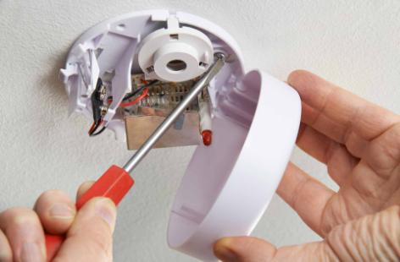
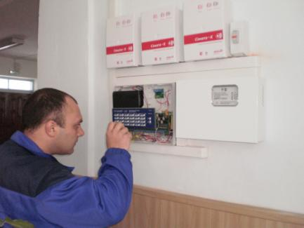
ПРОВЕРКА ГОТОВНОСТИ СРЕДСТВ ПРОТИВОПОЖАРНОЙ ЗАЩИТЫ
1. Техническое обслуживание
системы автоматической пожарной сигнализации

Slide 7
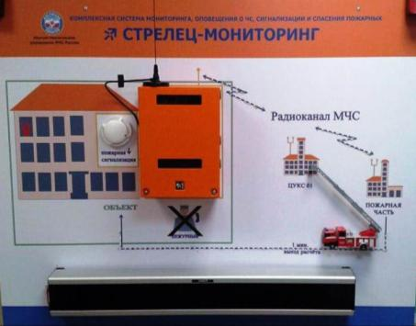
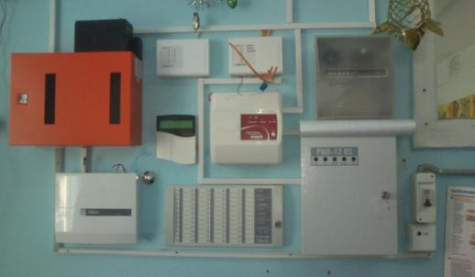
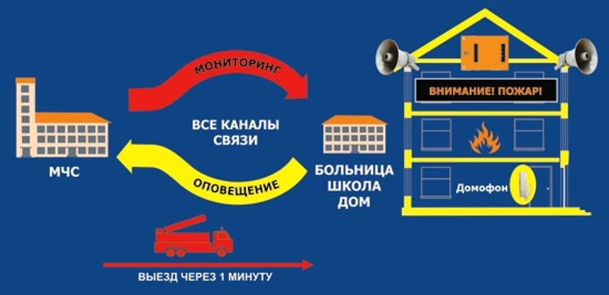
ПРОВЕРКА ГОТОВНОСТИ СРЕДСТВ ПРОТИВОПОЖАРНОЙ ЗАЩИТЫ
2. Техническое обслуживание системы мониторинга
и передачи данных на пульт подразделения пожарной охраны

Slide 8
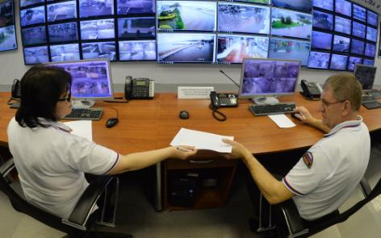
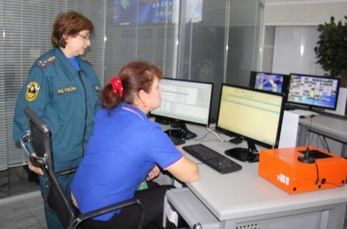
ПРОВЕРКА ГОТОВНОСТИ СРЕДСТВ ПРОТИВОПОЖАРНОЙ ЗАЩИТЫ
2. Техническое обслуживание системы мониторинга
и передачи данных на пульт подразделения пожарной охраны
Система «Безопасный город»

Slide 9
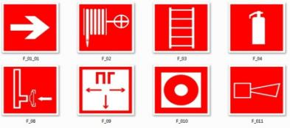
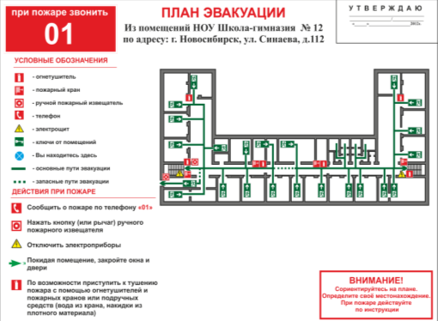
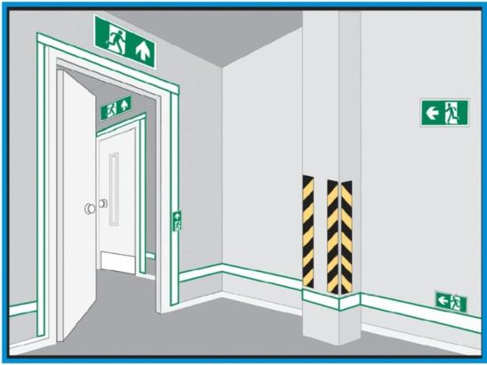
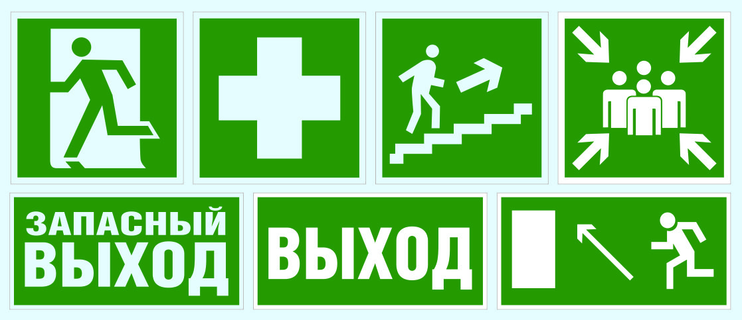
ПРОВЕРКА ГОТОВНОСТИ СРЕДСТВ ПРОТИВОПОЖАРНОЙ ЗАЩИТЫ
3. Проверка состояния путей эвакуации

Slide 10
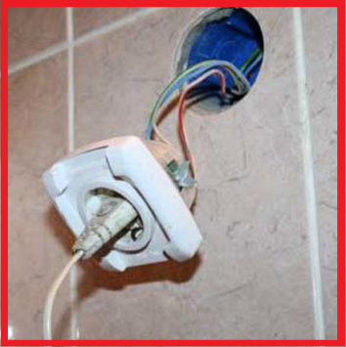
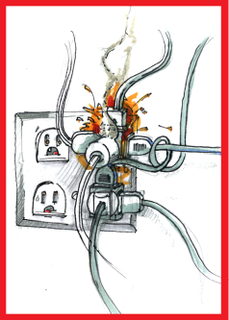
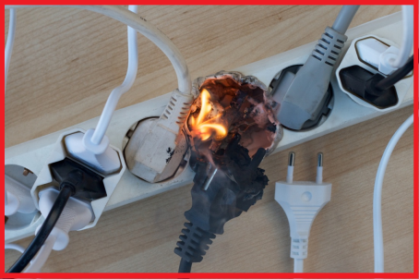
ПРОВЕРКА ГОТОВНОСТИ СРЕДСТВ ПРОТИВОПОЖАРНОЙ ЗАЩИТЫ
4. ПРОВЕРКА СОСТОЯНИЯ ЭЛЕКТРИЧЕСКИХ
СЕТЕЙ И ОБОРУДОВАНИЯ

Slide 11
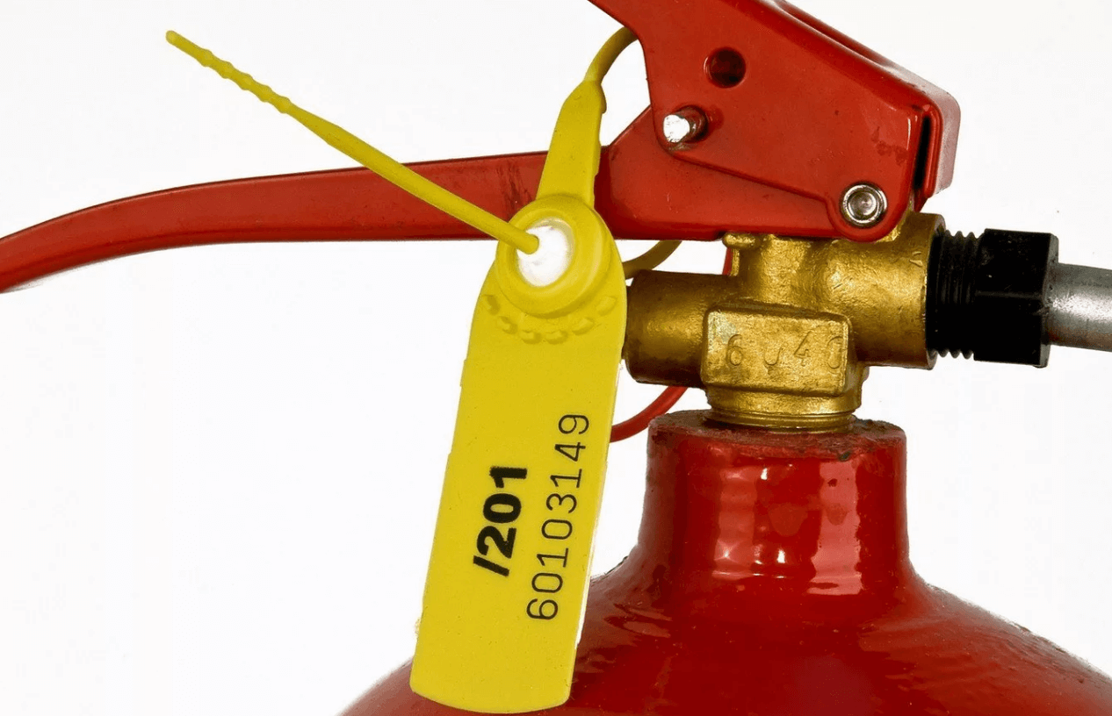
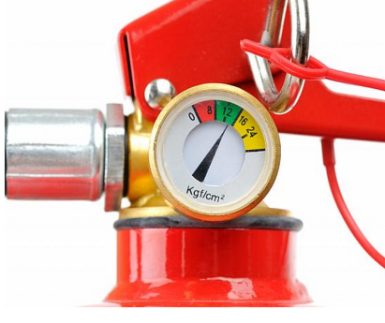
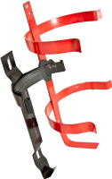
ПРОВЕРКА ГОТОВНОСТИ СРЕДСТВ ПРОТИВОПОЖАРНОЙ ЗАЩИТЫ
5. Проверка состояния первичных средств пожаротушения
5.1. ОГНЕТУШИТЕЛИ

Slide 12
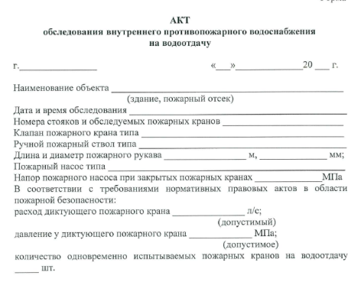
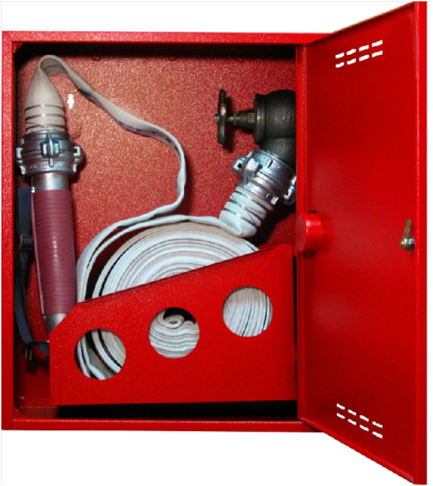
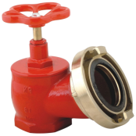
ПРОВЕРКА ГОТОВНОСТИ СРЕДСТВ ПРОТИВОПОЖАРНОЙ ЗАЩИТЫ
5. Проверка состояния первичных средств пожаротушения
5.2. ПОЖАРНЫЕ КРАНЫ

Slide 13
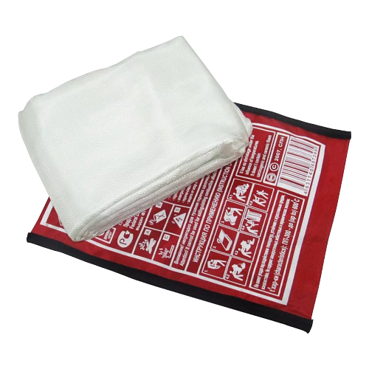
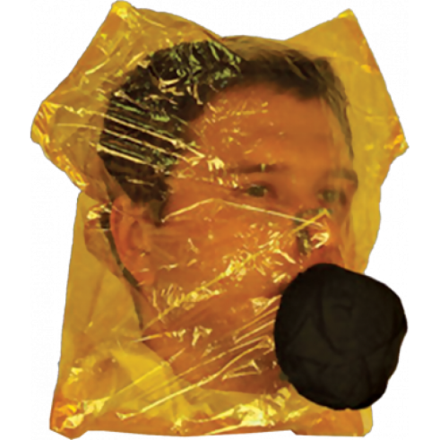
ПРОВЕРКА ГОТОВНОСТИ СРЕДСТВ ПРОТИВОПОЖАРНОЙ ЗАЩИТЫ
6. СРЕДСТВА ЗАЩИТЫ ОРГАНОВ ДЫХАНИЯ И ПР.

Slide 15
ОПАСНОСТЬ ПРИМЕНЕНИЯ ПИРОТЕХНИКИ

